Slide 1


THẦY CÔ VUI LÒNG KHÔNG CHIA SẺ TÀI LIỆU CỦA CHƯƠNG TRÌNH ĐỂ CÓ CƠ HỘI GIÚP ĐỠ THÊM NHIỀU HOÀN CẢNH HỌC SINH KHÓ KHĂN NHÉ Ạ! XIN CHÂN THÀNH CẢM ƠN THẦY CÔ!
ĐỊA CHỈ KÊNH HỌC LIỆU ÂM NHẠC KẾT NỐI:
https://www.youtube.com/channel/UCO2d8nr48-iTs8byOJTX9PQ

Slide 2

TIẾT 2 – CHỦ ĐỀ 5
Huỳnh Long Nguyện

Slide 3

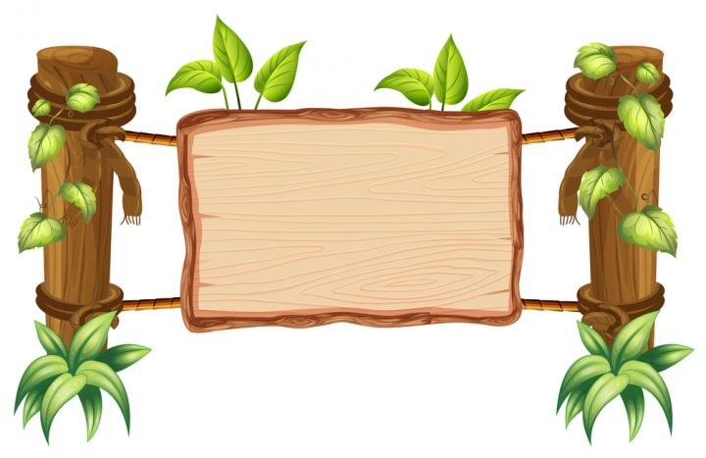
KHỞI ĐỘNG

Slide 4



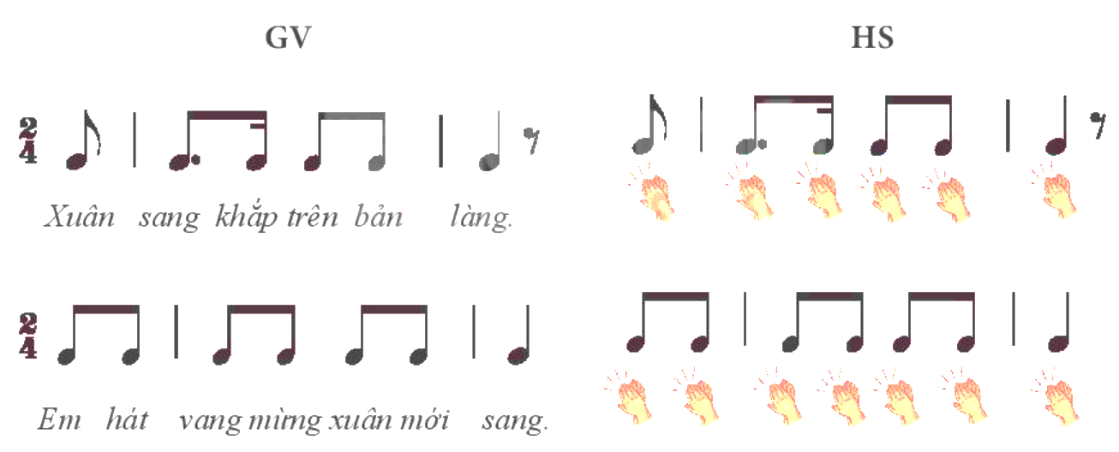
- Trò chơi: “Đọc lời ca và gõ nối tiếp”

Slide 5

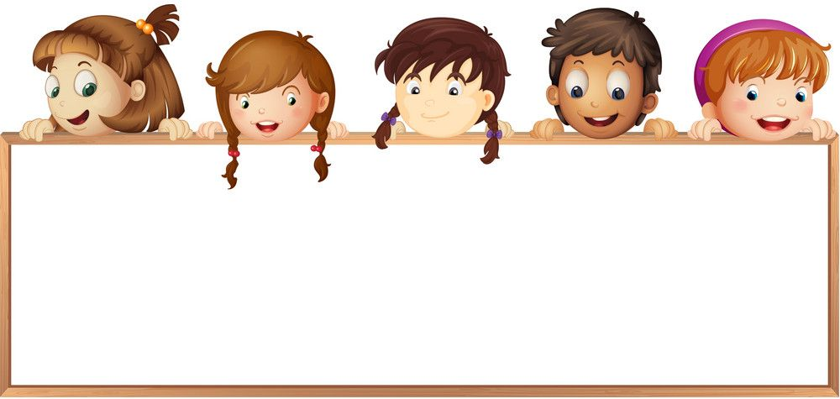

ÔN TẬP BÀI HÁT:
ĐÓN XUÂN VỀ
Dân ca Giáy
Sưu tầm, ghi âm: Nguyễn Tài Tuệ
Lời mới: Hoàng Anh

Slide 6

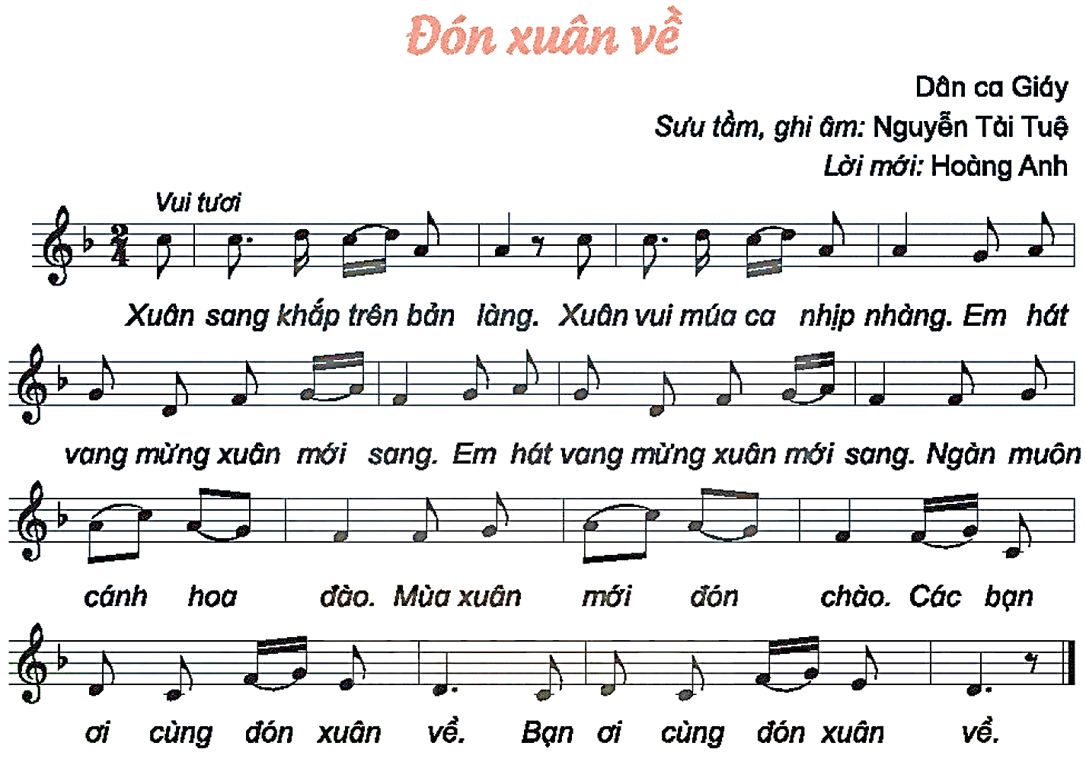
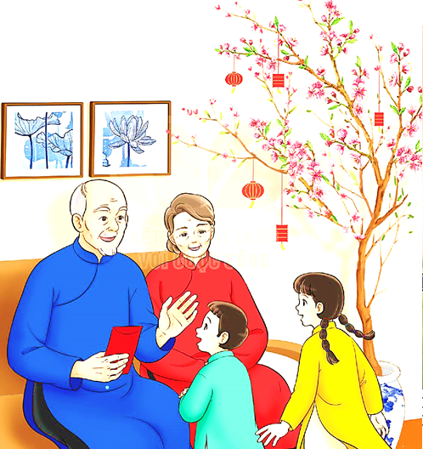
NGHE
GIAI ĐIỆU

Slide 7
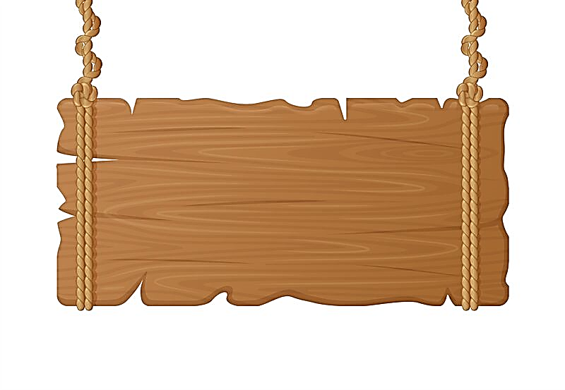
NHẠC ĐỆM

Slide 8
HÁT KẾT HỢP
GÕ ĐỆM

Slide 9
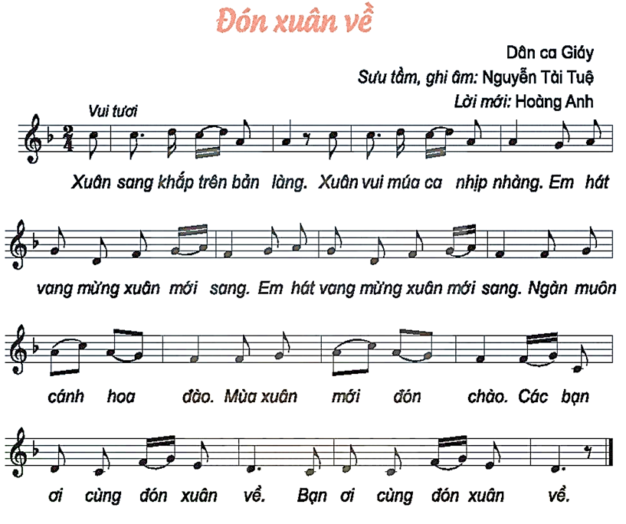
NHẠC ĐỆM

Slide 10
HÁT KẾT HỢP
VẬN ĐỘNG CƠ THỂ

Slide 11


NHẠC ĐỆM

Slide 12
HÁT
NỐI TIẾP NAM – NỮ

Slide 13
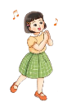
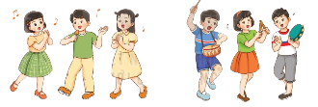
NHẠC ĐỆM

Slide 14
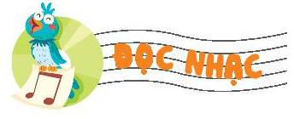
BÀI SỐ 3

Slide 15
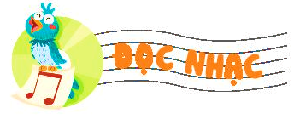
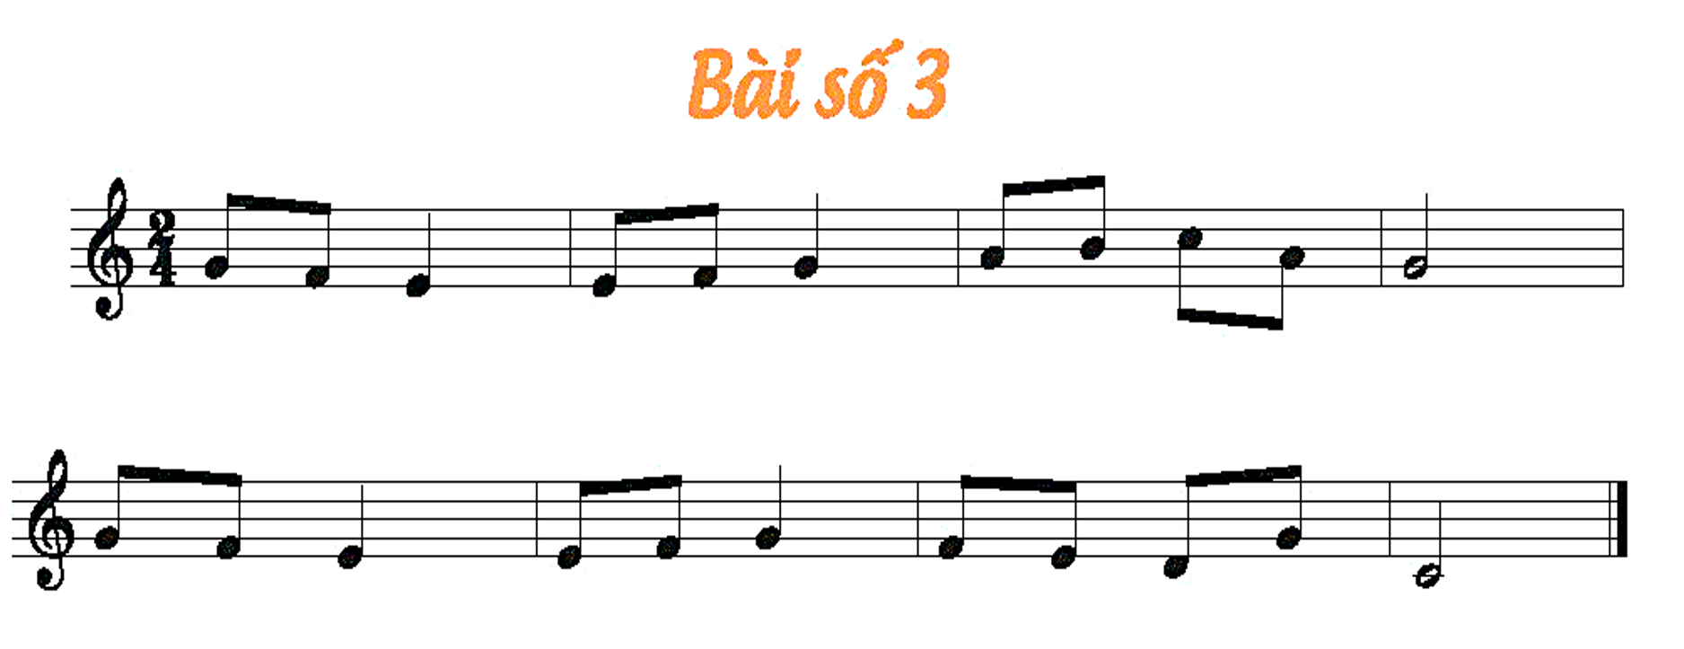

NGHE
GIAI ĐIỆU

Slide 16
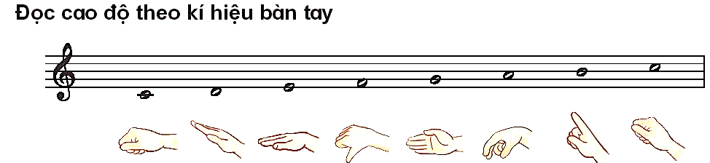

CAO ĐỘ

Slide 17
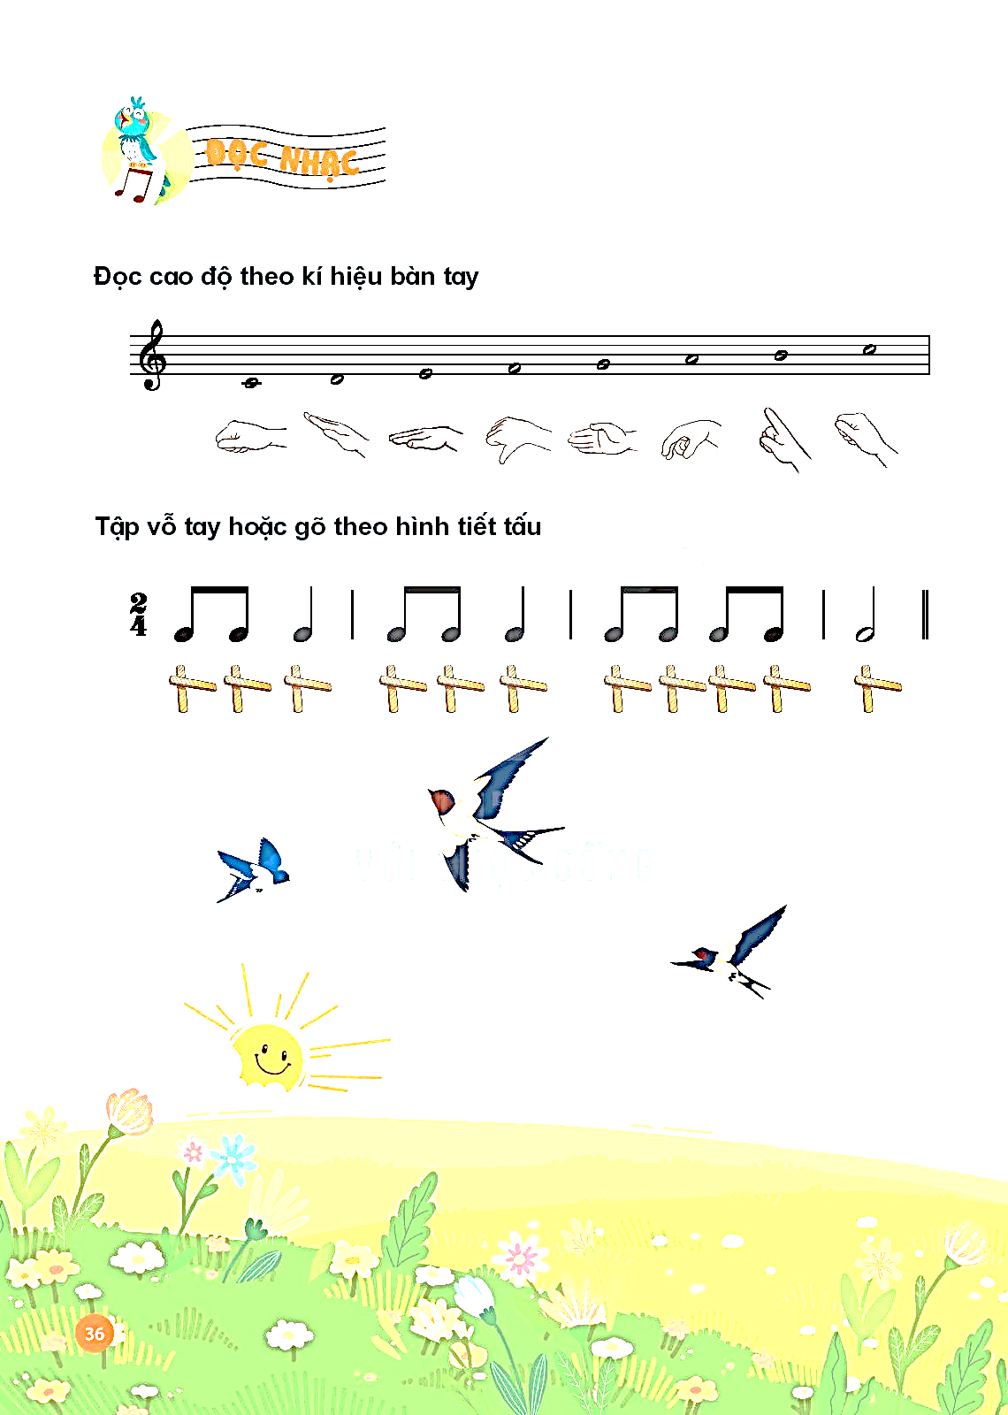
TIẾT TẤU

Slide 18

CÂU 1

Slide 19
CÂU 2

Slide 20
CẢ BÀI

Slide 21
NHẠC ĐỆM

Slide 22
ĐỌC NHẠC
KẾT HỢP GÕ ĐỆM

Slide 23
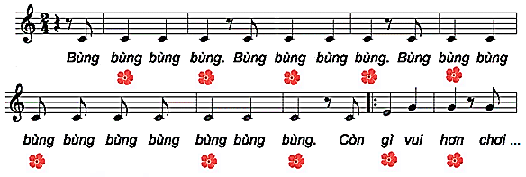
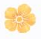
NHẠC ĐỆM

Slide 24
ĐỌC NHẠC KẾT HỢP
VẬN ĐỘNG CƠ THỂ

Slide 25

NHẠC ĐỆM

Slide 26



CÂU HỎI
Có những tên các nốt nhạc nào trong bài đọc nhạc số 3?
Hãy đọc các nốt nhạc theo kí hiệu bàn tay.

Slide 27

ĐỌC TO – NHỎ THEO
PHÁCH MẠNH – NHẸ

Slide 28


NHẠC ĐỆM

Slide 29
TIẾT 2 – CHỦ ĐỀ 5
ÔN TẬP BÀI HÁT:
ĐÓN XUÂN VỀ
ĐỌC NHẠC:
BÀI SỐ 3

Slide 30
TIẾT 2 – CHỦ ĐỀ 5
Huỳnh Long Nguyện

